Slide 1
BÁO CÁO XỬ LÝ NGÔN NGỮ TỰ NHIÊN GÁN NHÃN TỪ LOẠI CHO CÂU TIẾNG VIỆT
GVHD: ThS. Nguyễn Trọng Chỉnh
Nhóm sinh viên:
19522486 – Trương Văn Tuấn
19522351 – Trần Trung Tín

Slide 2
Nội dung
1. Giới thiệu bài toán
2. Thống kê dataset
3. Tiền xử lý
4. Tách từ
5. Gán nhãn
6. Đánh giá kết quả

Slide 3
1.
Giới thiệu đề tài

Slide 4
Tách từ và gán nhãn từ loại là một bài toán có thể xem là bài toán nhập môn cho xử lý ngôn ngữ tự nhiên. Nó đặt nền móng cho việc xây dựng những bài toán phức tạp hơn như dịch máy hay phân tích giọng nói .
Nhóm sẽ báo cáo về những công đoạn nhóm đã thực hiện để tạo ra một bộ gán nhãn từ loại dựa trên mô hình markov ẩn cũng như giới thiệu về những kĩ thuật mà nhóm sử dụng .

Slide 5
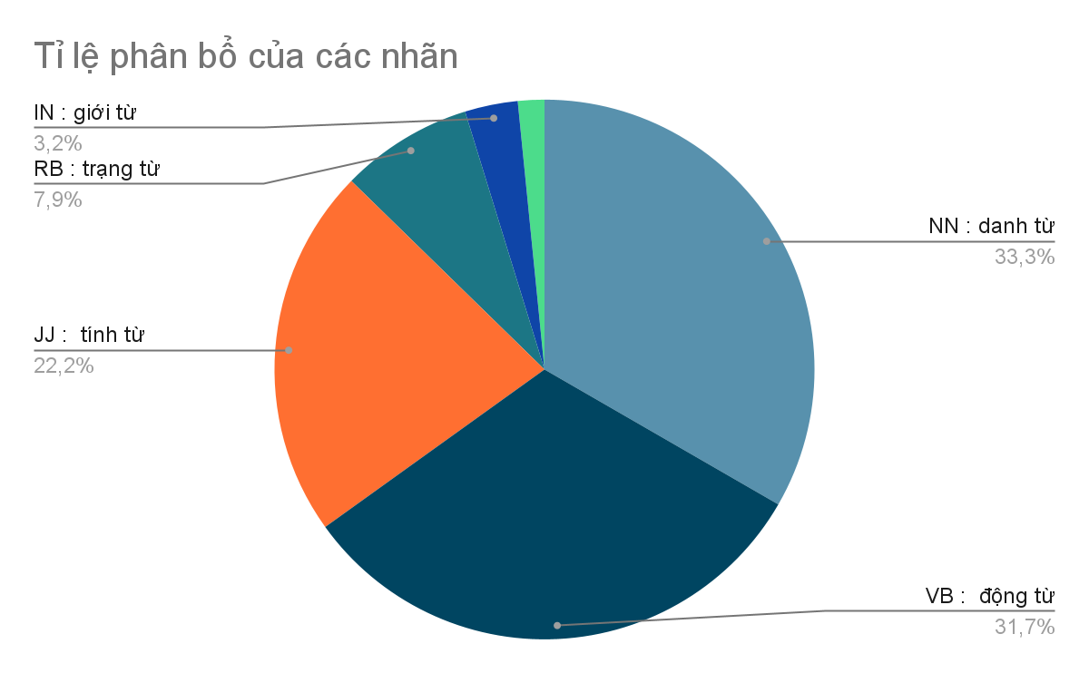
Thống kê dữ liệu
2
- Bộ dữ liệu sau khi được gán nhãn
- Chứa 45 câu đơn phát sinh từ 64 từ khác nhau trong đó có 34 từ ghép(~53,125%)
- Nhóm chia lấy 35 trong 45 câu để làm bộ train , còn 10 câu còn lại nhóm sử dụng làm bộ test.
- Với tổng cộng 1353 từ chia đều cho 45 câu, không bao gồm kí tự đặc biệt .

Slide 6
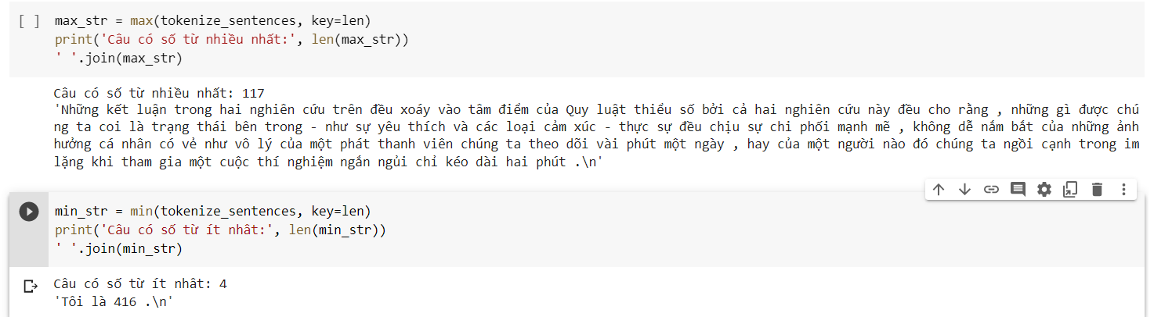
Thống kê dữ liệu
2
Câu có số từ nhiều nhất: 117
Câu có số từ ít nhất: 4

Slide 7
Tiền xử lý
3
Đầu tiên là thực hiện đưa các từ trong ngữ liệu về chữ thường và loại bỏ dấu “.”
Tạo một danh sách câu đã tách các từ ghép bằng cách thủ công và kiểm tra chính tả cũng như ngữ cảnh của các câu .

Slide 8

Tách từ với Maximum matching
4
- Maximum matching là một thuật toán đơn giản , hoạt động dựa trên việc so các từ trong câu với một thư viện có sẵn để kiểm tra xem các từ đó và từ tiếp theo là từ đơn hay tạo thành từ ghép và tách chúng ra thành các thành phần riêng. Để sử dụng cho việc gán nhãn sau này .
- Trong bài này nhóm thực hiện matching từ trái sang phải để phù hợp với văn phạm tiếng Việt là đọc từ trái sang phải.
Các tù nhân bắt đầu nổi loạn

Slide 9
Ví dụ cho lỗi trong tách từ
- Với thư viện mà nhóm dựng sẵn , nhóm có thể tách các từ ghép trong câu rất đơn giản . Tuy nhiên cách tách từ trái sang phải đôi lúc cũng có những lỗi về mặt ngữ nghĩa như .
- Cách đơn giản để giải quyết vấn đề này là chúng ta tiến hành chạy thêm tách từ phải sang trái để so sánh kết quả, giúp tăng độ chính xác .
Tôi tập thể dục hằng ngày
Tôi tập thể dục hằng ngày
PRP NN NN JJ
PRP VB NN JJ

Slide 10
Phương pháp này phụ thuộc vào từ điển mà chúng ta dựng sẵn thế nên sẽ có những trường hợp từ ghép ngoài từ điển sẽ không tách được.
Ví dụ như : Tôi đi du ngoạn khắp nơi —> Tôi đi du ngoạn khắp nơi

Slide 11
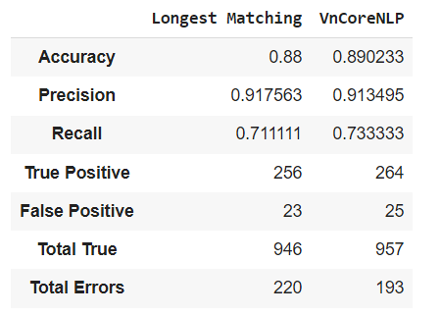
Đánh giá kết quả tách từ
Để đánh giá kết quả tách từ thông qua các phương pháp như Maximum Matching như đã giới thiệu ở trên hay sử dụng thư viện VNCoreNLP, nhóm đã chuẩn bị một ngữ liệu đã được tách từ thủ công gần đúng hoàn toàn và một tập từ vựng nhóm đã thu thập qua mạng để tách từ và đối sánh. Sau khi tách từ thông qua 2 phương pháp nói trên và đối sánh kết quả với kết quả tách tay, nhóm nhận được kết quả như bảng dưới đấy.

Slide 12


Đánh giá kết quả tách từ
Sau khi hoàn thành quá trình tách từ, nhóm nhận thấy rằng có những lỗi chính hay xảy ra như sau :
Lỗi tách sai từ ghép nhập nhằng
Lỗi không tách được những từ không có trong thư viện
Bổ sung phương pháp matching từ phải sang trái .
Bổ sung thêm từ loại vào từ điển .

Slide 13
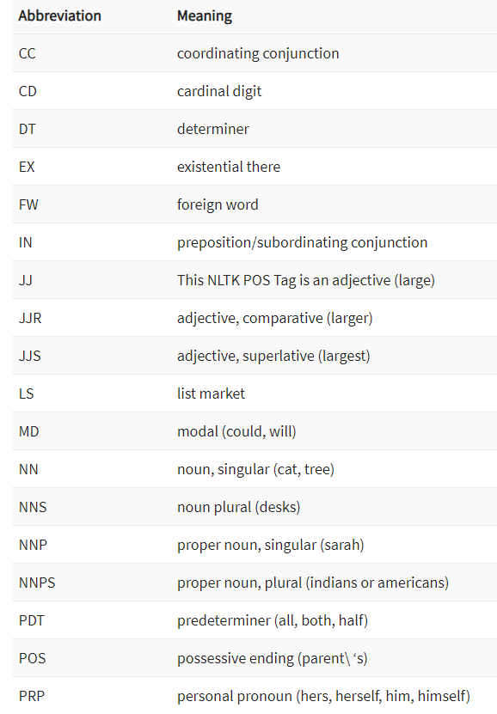
Gán nhãn cho từ loại
5
Nhóm chúng em sử dụng hệ quy chiếu phổ thông trên để gán nhãn . Với các nhãn PRP, VB, NN, JJ,JJR,CD,RB
Tuy có chút khác biệt về mặt định dạng ngôn ngữ giữa tiếng Anh và tiếng Việt . Nhưng chúng em vẫn đánh giá rằng những nhãn này cũng có thể đại diện cho 1 bộ phận các từ tiếng Việt .
TÔI ĐÃ HOÀN THÀNH ĐỒ ÁN
TÔI (PRP) ĐÃ(RB) HOÀN_THÀNH(VB) ĐỒ_ÁN(NN)

Slide 14
Mô hình Hidden Markov
Markov chain
Markov chain là 1 một mô hình mà tính xác suất xảy ra của những phần tử tiếp theo trong chuỗi dựa trên các chuỗi xác suất ban đầu . Và đây là tiền thân của HMM
HOÀN THÀNH
ĐỒ ÁN
0,25
0,5
0,5
<S> Tôi đã hoàn thành đồ án
<S> Tôi hoàn thành đồ án
<S> Tôi đi cắm trại
<S> Tôi đã đi cắm trại
<S>
TÔI
0,5
ĐÃ
0,5
0,25
ĐI
0,5
CẮM TRẠI

Slide 15
Mô hình Hidden Markov
HMM (Hidden Markov Models) là một trong những thuật toán được sử dụng phổ biến nhất trong Xử lý ngôn ngữ tự nhiên và là nền tảng cho nhiều kỹ thuật học sâu. Ngoài gán nhãn từ loại, HMM còn được dùng để nhận dạng giọng nói, tổng hợp giọng nói, …
Mô hình Markov chứa một số trạng thái và xác suất chuyển đổi giữa các trạng thái đó. Trong trường hợp này, các trạng thái là nhãn từ loại. Mô hình Markov sử dụng ma trận chuyển tiếp A (Transition Matrix). Mô hình Markov ần thêm một ma trận phát xạ B (Emission Matrix) mô tả xác suất của một quan sát có thể nhìn thấy khi ta ở một trạng thái cụ thể. Trong trường hợp này, emission là các từ trong ngữ liệu. Trạng thái, thứ được xem là ẩn (Hidden) chính là nhãn của từ đó.

Slide 16
Hidden Markov Model
Ma trận A
Thống kê tần số
 | NN | VB | RB | PRP
<s> | 0 | 0 | 0 | 4
NN | 0 | 0 | 0 | 0
VB | 2 | 2 | 0 | 0
RB | 0 | 2 | 0 | 0
PRP | 0 | 2 | 2 | 0
<S> Tôi/PRP đã/RB hoàn thành/VB đồ án/NN
<S> Tôi/PRP hoàn thành/VB đồ án/NN
<S> Tôi/PRP đi/VB cắm trại/VB
<S> Tôi/PRP đã/RB đi/VB cắm trại/VB

Slide 17
Điều chỉnh tần số, giả sử dụng Laplace +1 Tính xác suất smoothing
 | NN | VB | RB | PRP
<s> | 0 + 1 | 0 + 1 | 0 + 1 | 4 + 1 | 8
NN | 0 + 1 | 0 + 1 | 0 + 1 | 0 + 1 | 4
VB | 2 + 1 | 2 + 1 | 0 + 1 | 0 + 1 | 8
RB | 0 + 1 | 2 + 1 | 0 + 1 | 0 + 1 | 6
PRP | 0 + 1 | 2 + 1 | 2 + 1 | 0 + 1 | 8
 | NN | VB | RB | PRP
<s> | 1/8 | 1/8 | 1/8 | 5/8 | 8
NN | 1/4 | 1/4 | 1/4 | 1/4 | 4
VB | 3/8 | 3/8 | 1/8 | 1/8 | 8
RB | 1/6 | 3/6 | 1/6 | 1/6 | 6
PRP | 1/8 | 3/8 | 3/8 | 1/8 | 8

Slide 18
Hidden Markov Model
Tính ma trận B
Thống kê tần số
 | tôi | đã | đi | cắm_trại | đồ_án | hoàn_thành
NN | 0 | 0 | 0 | 0 | 2 | 0
VB | 0 | 0 | 2 | 2 | 0 | 2
RB | 0 | 2 | 0 | 0 | 0 | 0
PRP | 4 | 0 | 0 | 0 | 0 | 0

Slide 19
Hidden Markov Model
Điều chỉnh tần số, giả sử dùng Laplace + 1
 | tôi | đã | đi | cắm_trại | đồ_án | hoàn_thành
NN | 0 + 1 | 0 + 1 | 0 + 1 | 0 + 1 | 2 + 1 | 0 + 1 | 8
VB | 0 + 1 | 0 + 1 | 2 + 1 | 2 + 1 | 0 + 1 | 2 + 1 | 12
RB | 0 + 1 | 2 + 1 | 0 + 1 | 0 + 1 | 0 + 1 | 0 + 1 | 8
PRP | 4 + 1 | 0 + 1 | 0 + 1 | 0 + 1 | 0 + 1 | 0 + 1 | 10
Tính xác suất
 | tôi | đã | đi | cắm_trại | đồ_án | hoàn_thành
NN | 1/8 | 1/8 | 1/8 | 1/8 | 3/8 | 1/8 | 8
VB | 1/12 | 1/12 | 3/12 | 3/12 | 1/12 | 3/12 | 12
RB | 1/8 | 3/8 | 1/8 | 1/8 | 1/8 | 1/8 | 8
PRP | 5/10 | 1/10 | 1/10 | 1/10 | 1/10 | 1/10 | 10

Slide 20
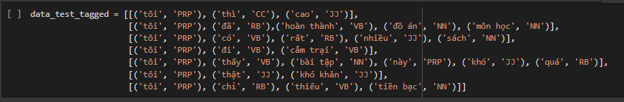
Công thức đánh giá
cpAcc(pred,data_test_tagged)
Như đã nói trên , nhóm chúng em tách riêng 10 câu để làm bộ test , những câu này không được sử dụng trong quá trình training . và chúng em sử dụng từ điển VLSP để kiểm tra lại .

Slide 21
6
Đánh giá kết quả
Kết quả của mô hình Hidden Markov kết hợp thuật toán Viterbi trên tập test:
Accuracy = 73%
Kết quả khi sử dụng thư viện VnCoreNLP trên tập test:
Accuracy = 92%
 | Accuracy | F1-Score | Precision | Recall
HMM+Viterbi | 0.73 | 0.65 | 0.68 | 0.71
VnCoreNLP | 0.92 | 0.91 | 0.93 | 0.91

Slide 22
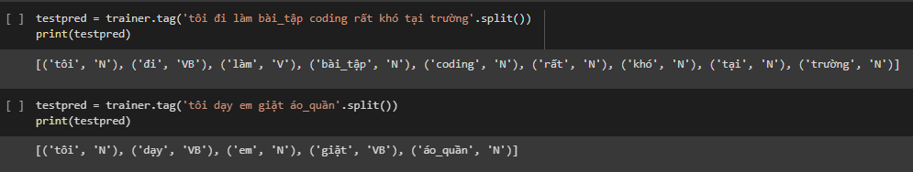
Một số ví dụ khác

Slide 23
Thông tin liên tham khảo
[1] A. Taylor, M. Marcus, and B. Santorini, “The Penn Treebank: An Overview,” in Treebanks: Building and Using Parsed Corpora, A. Abeillé, Ed. Dordrecht: Springer Netherlands, 2003, pp. 5–22.
[2] “VnCoreNLP: A Vietnamese natural language processing toolkit” GitHub. https://github.com/vncorenlp/VnCoreNLP (accessed Jan. 30, 2021).
[3] “Speech and Language Processing.” https://web.stanford.edu/~jurafsky/slp3/ (accessed Jan. 30, 2021).

Slide 24


